Slide 1
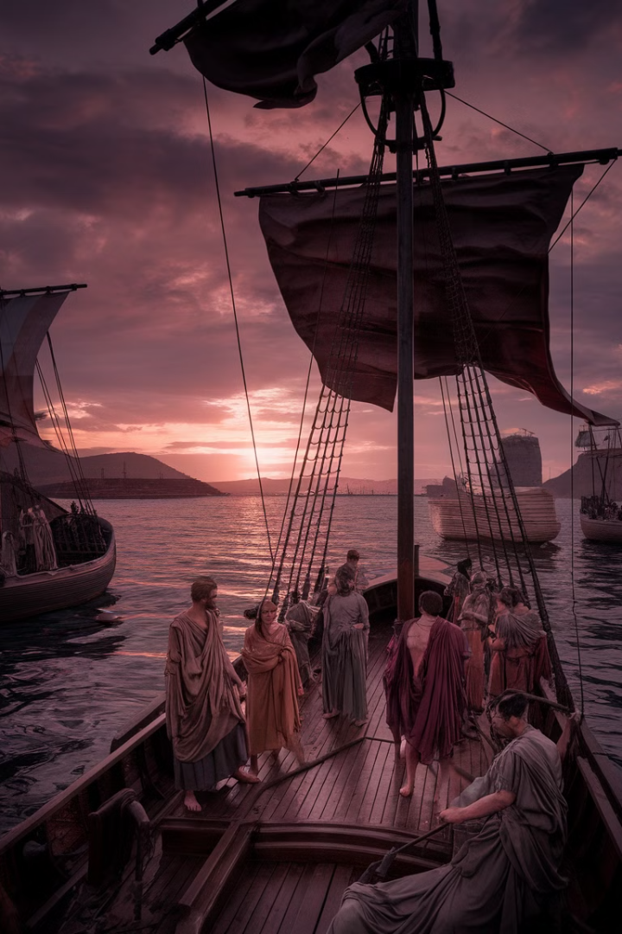
Ο Δεύτερος Αποικισμός και τα Πολιτεύματα της Αρχαίας Ελλάδας
Κατά την περίοδο του 8ου έως 6ου αιώνα π.Χ., οι αρχαίοι Έλληνες επεκτάθηκαν σε νέες περιοχές μέσω του δεύτερου αποικισμού. Παράλληλα, οι πόλεις-κράτη βίωσαν σημαντικές πολιτειακές μεταβολές, από τη βασιλεία στην αριστοκρατία, την ολιγαρχία, την τυραννίδα και τελικά τη δημοκρατία. Αυτές οι εξελίξεις είχαν βαθιά επίδραση στην οικονομία, την κοινωνία και τον πολιτισμό της αρχαίας Ελλάδας.
by Elpiniki Rassa

Slide 2
Ο Δεύτερος Αποικισμός: Ορισμός και Διαφορές
Ο δεύτερος αποικισμός, που έλαβε χώρα από τον 8ο έως τον 6ο αιώνα π.Χ., ήταν μια οργανωμένη επιχείρηση από τις μητροπόλεις για την ίδρυση νέων πόλεων-κρατών. Διέφερε από την προηγούμενη εξάπλωση των ελληνικών φύλων στα μικρασιατικά παράλια (11ος - 9ος αι. π.Χ.). Οι νέες αποικίες ήταν αυτόνομες και αυτάρκεις, με χαλαρούς δεσμούς με τις μητροπόλεις, ενώ σε σπάνιες περιπτώσεις οι σχέσεις ήταν ακόμη και εχθρικές.
11ος - 9ος αι. π.Χ.
1
Εξάπλωση ελληνικών φύλων στα μικρασιατικά παράλια
2
8ος - 6ος αι. π.Χ.
Δεύτερος αποικισμός: Οργανωμένη ίδρυση νέων πόλεων-κρατών
Μετά τον 6ο αι. π.Χ.
3
Αυτόνομες και αυτάρκεις αποικίες με χαλαρούς δεσμούς με τις μητροπόλεις

Slide 3
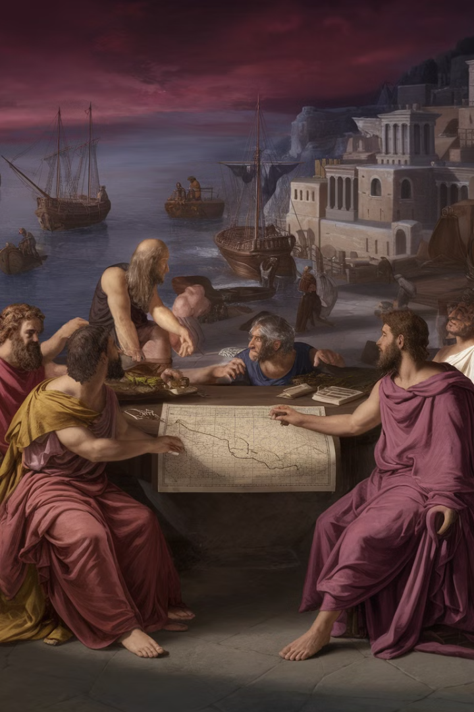
Αίτια του Δεύτερου Αποικισμού
Τα κύρια αίτια που οδήγησαν στον δεύτερο αποικισμό ήταν ποικίλα. Η "στενοχωρία", όπως αναφέρεται από αρχαίους συγγραφείς, αφορούσε την αύξηση του πληθυσμού σε συνδυασμό με τις περιορισμένες καλλιεργήσιμες εκτάσεις. Επιπλέον, η έλλειψη πρώτων υλών, ιδιαίτερα μετάλλων, και η αναζήτηση νέων αγορών για εμπόριο αποτέλεσαν σημαντικούς παράγοντες. Εσωτερικές πολιτικές κρίσεις, οι γνώσεις για θαλάσσιους δρόμους και ο ριψοκίνδυνος χαρακτήρας των Ελλήνων συνέβαλαν επίσης στην αποικιακή εξάπλωση.
1
Στενοχωρία
2
Οικονομικοί λόγοι
Αύξηση πληθυσμού και περιορισμένη γη
Έλλειψη πρώτων υλών και αναζήτηση νέων αγορών
3
Πολιτικές κρίσεις
4
Ναυτικές γνώσεις
Εσωτερικές συγκρούσεις στις πόλεις-κράτη
Εξοικείωση με θαλάσσιους δρόμους

Slide 4
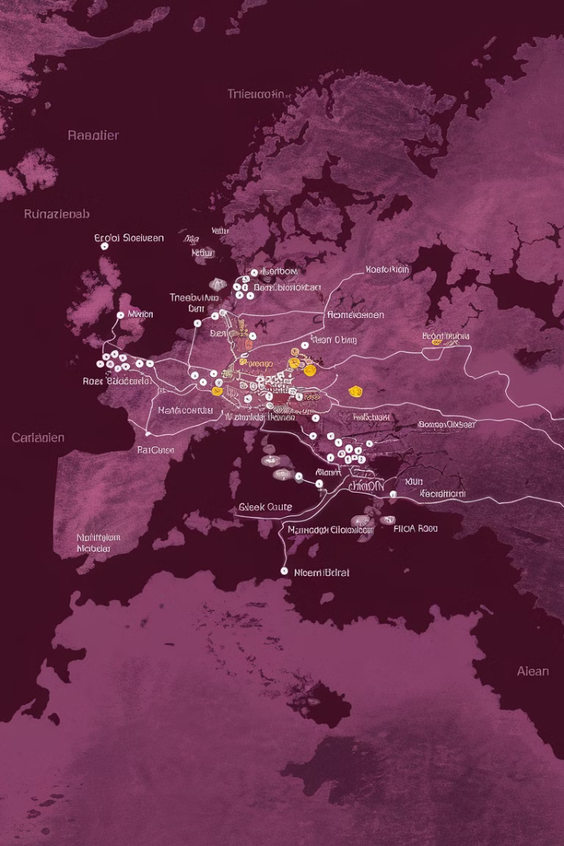
Η Εξάπλωση των Ελλήνων
Από τα μέσα του 8ου αι. π.Χ. μέχρι τα μέσα του 6ου αι. π.Χ., οι Έλληνες εξαπλώθηκαν στη Μεσόγειο και στον Εύξεινο Πόντο, φτάνοντας στα όρια του τότε γνωστού κόσμου. Αυτή η εξάπλωση περιόρισε τη δραστηριότητα άλλων λαών, ιδιαίτερα των Φοινίκων. Η αποικιακή επέκταση επανασύνδεσε τους Έλληνες με τη Μεσόγειο και είχε σημαντικές επιπτώσεις στην οικονομία, την κοινωνία και τον πολιτισμό της εποχής.
Αρχική εξάπλωση
Μεσόγειος και Εύξεινος Πόντος
Περιορισμός άλλων λαών
Κυρίως των Φοινίκων
Επανασύνδεση με Μεσόγειο
Οικονομικές και πολιτιστικές επιπτώσεις

Slide 5
Πολιτιστική Ανταλλαγή και Επιρροή
Οι Έλληνες άποικοι μετέφεραν τον πολιτισμό τους στις νέες πατρίδες, συμπεριλαμβανομένων των θρησκευτικών πεποιθήσεων, πολιτικών πρακτικών και αισθητικών αντιλήψεων. Οι αποικίες έγιναν χώροι πειραματισμού για τον Ελληνισμό. Στις επαφές τους με τους γηγενείς πληθυσμούς, οι Έλληνες αντάλλαξαν πολιτιστικά στοιχεία. Χαρακτηριστικό παράδειγμα είναι η διάδοση της γραφής, με το χαλκιδικό αλφάβητο να γίνεται πρότυπο για το λατινικό.
Ελληνικός Πολιτισμός
Πολιτιστική Ανταλλαγή
Διάδοση Γραφής
Μεταφορά θρησκείας, πολιτικής και αισθητικής στις αποικίες
Αλληλεπίδραση με γηγενείς πληθυσμούς
Το χαλκιδικό αλφάβητο ως πρότυπο για το λατινικό

Slide 6
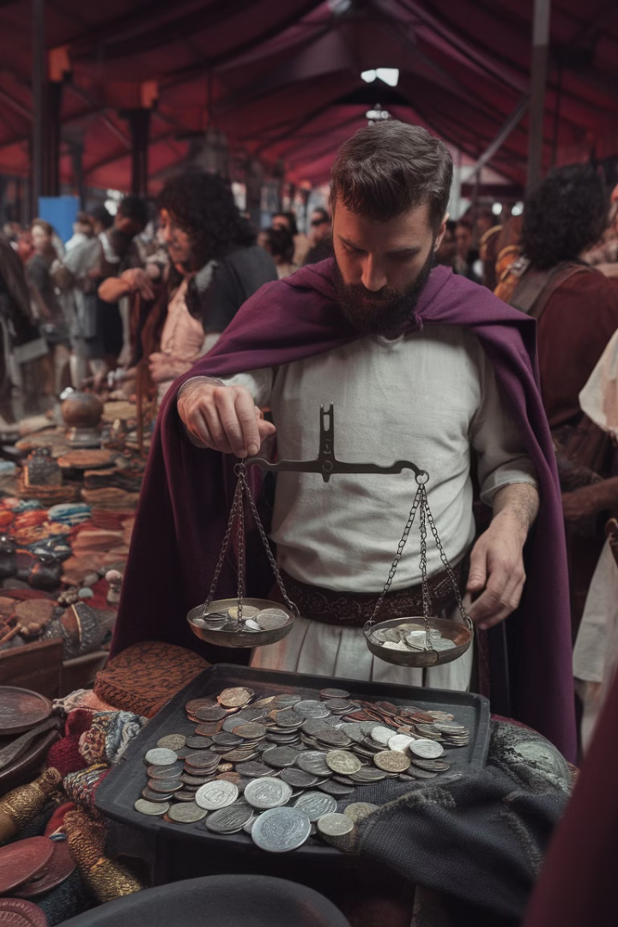
Οικονομικές Εξελίξεις και το Νόμισμα
Ο αποικισμός οδήγησε στην ανάπτυξη του δευτερογενούς και τριτογενούς τομέα της οικονομίας. Το εμπόριο εξελίχθηκε πέρα από την απλή ανταλλαγή αγαθών, αποκτώντας εμπορευματοχρηματικό χαρακτήρα με την εισαγωγή του νομίσματος. Η εφεύρεση του νομίσματος δεν ήταν απλώς μια καινοτομία, αλλά έγινε το κύριο μέσο συναλλαγής, επηρεάζοντας σημαντικά τις οικονομικές σχέσεις της εποχής.
Ανάπτυξη Οικονομίας
Εμπορευματοχρηματική Οικονομία
Εξέλιξη δευτερογενούς και τριτογενούς τομέα
Μετάβαση από την απλή ανταλλαγή αγαθών
Εισαγωγή Νομίσματος
Κύριο μέσο συναλλαγής και οικονομικής ανάπτυξης

Slide 7
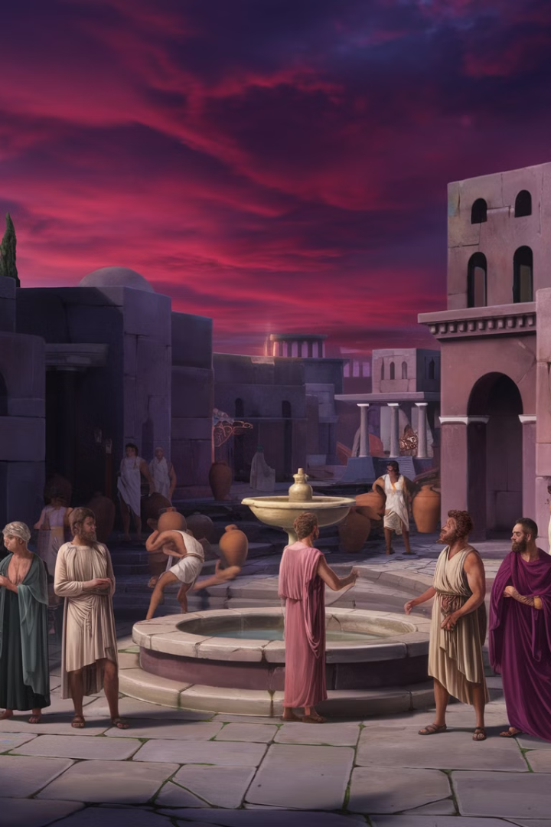
Κοινωνικές Μεταβολές και Δουλεία
Οι οικονομικές αλλαγές επέφεραν σημαντικές κοινωνικές μεταβολές στις πόλεις-κράτη. Μια νέα κατηγορία πλούσιων πολιτών αναδύθηκε, διεκδικώντας μερίδιο στην άσκηση της εξουσίας. Αυτό οδήγησε σε κρίση της αριστοκρατικά οργανωμένης κοινωνίας. Παράλληλα, η δουλεία αναπτύχθηκε ως απάντηση στην ανάγκη για περισσότερα και φθηνότερα εργατικά χέρια. Για πρώτη φορά, χρησιμοποιήθηκαν αργυρώνητοι (αγορασμένοι) δούλοι ως παράγοντας οικονομικής ανάπτυξης.
1
Ανάδυση νέας πλούσιας τάξης
Διεκδίκηση μεριδίου στην εξουσία
2
Κρίση αριστοκρατικής κοινωνίας
Αμφισβήτηση παραδοσιακών δομών
3
Ανάπτυξη δουλείας
Χρήση αργυρώνητων δούλων για οικονομική ανάπτυξη

Slide 8
Η Πόλη-Κράτος ως Βασικός Θεσμός
Η πόλη-κράτος αποτελούσε τον θεμελιώδη θεσμό πολιτικής οργάνωσης στην αρχαία Ελλάδα. Μέσα σε αυτό το πλαίσιο λειτούργησαν οι κοινωνικοί ανταγωνισμοί και ασκήθηκε η εξουσία από τις εκάστοτε ισχυρές κοινωνικές τάξεις. Οι κοινωνικές συγκρούσεις και οι πολιτειακές μεταβολές είχαν διαφορετική εξέλιξη σε κάθε πόλη-κράτος, οδηγώντας σε ποικίλες μορφές διακυβέρνησης.
Πόλη-Κράτος
Κοινωνικοί Ανταγωνισμοί
Βασικός θεσμός πολιτικής οργάνωσης
Λειτουργία εντός της πόλης-κράτους
Άσκηση Εξουσίας
Πολιτειακές Μεταβολές
Από τις ισχυρές κοινωνικές τάξεις
Διαφορετική εξέλιξη σε κάθε πόλη

Slide 9
Η Εξέλιξη των Πολιτευμάτων
Η πορεία μεταβολής των πολιτευμάτων στην αρχαία Ελλάδα ακολούθησε ένα θεωρητικό σχήμα: από τη βασιλεία στην αριστοκρατία, την ολιγαρχία, την τυραννίδα και τελικά τη δημοκρατία. Η δημιουργία των πόλεων-κρατών συνδέθηκε με την παρακμή και την πτώση της βασιλείας. Το πολίτευμα της βασιλείας διατηρήθηκε μόνο σε περιοχές που διατήρησαν το φυλετικό τρόπο οργάνωσης, όπως η Ήπειρος και η Μακεδονία.
1
Βασιλεία
Αρχικό πολίτευμα, διατηρήθηκε σε ορισμένες περιοχές
2
Αριστοκρατία
Εξουσία στα χέρια των ευγενών
3
Ολιγαρχία
Εξουσία βασισμένη στον πλούτο
4
Τυραννίδα
Προσωπική εξουσία ενός ηγέτη
5
Δημοκρατία
Συμμετοχή των πολιτών στη διακυβέρνηση

Slide 10
Από την Αριστοκρατία στην Ολιγαρχία
Ο ιστορικός βίος του θεσμού της πόλης-κράτους ξεκίνησε με την επικράτηση των ευγενών και την εγκαθίδρυση αριστοκρατικών πολιτευμάτων. Στα αριστοκρατικά καθεστώτα, η εξουσία βρισκόταν στα χέρια των αρίστων, που αντλούσαν τη δύναμή τους από την καταγωγή και την κατοχή γης. Οι οικονομικές εξελίξεις που προκάλεσε ο αποικισμός έφεραν στο προσκήνιο νέες κοινωνικές ομάδες, όπως βιοτέχνες, εμπόρους και ναυτικούς, οξύνοντας τον κοινωνικό ανταγωνισμό.
Αριστοκρατία
Οικονομικές Εξελίξεις
Κοινωνικός Ανταγωνισμός
Εξουσία βασισμένη στην καταγωγή και την κατοχή γης
Ανάδυση νέων κοινωνικών ομάδων λόγω αποικισμού
Όξυνση διαφορών μεταξύ παραδοσιακών και νέων ομάδων

Slide 11
Η Οπλιτική Φάλαγγα και η Ιδέα της Ισότητας
Ένας σημαντικός παράγοντας που συνέβαλε στην κρίση της αριστοκρατικής δομής της κοινωνίας ήταν η οπλιτική φάλαγγα. Αυτό το νέο στρατιωτικό σώμα αποτελούνταν από πολίτες που είχαν την οικονομική δυνατότητα να εξοπλίζονται με δικά τους έξοδα. Η φάλαγγα των οπλιτών οδήγησε στην ανάπτυξη της ιδέας της ισότητας, ακόμη και ως προς την άσκηση της εξουσίας, καθώς όλοι οι οπλίτες είχαν ίση αξία στη μάχη.
Οπλιτική Φάλαγγα
Οικονομική Βάση
Νέο στρατιωτικό σώμα αυτοεξοπλιζόμενων πολιτών
Συμμετοχή πολιτών με οικονομική ευχέρεια
Ιδέα Ισότητας
Πολιτική Επίδραση
Ανάπτυξη λόγω ίσης αξίας στη μάχη
Αμφισβήτηση αριστοκρατικής εξουσίας

Slide 12
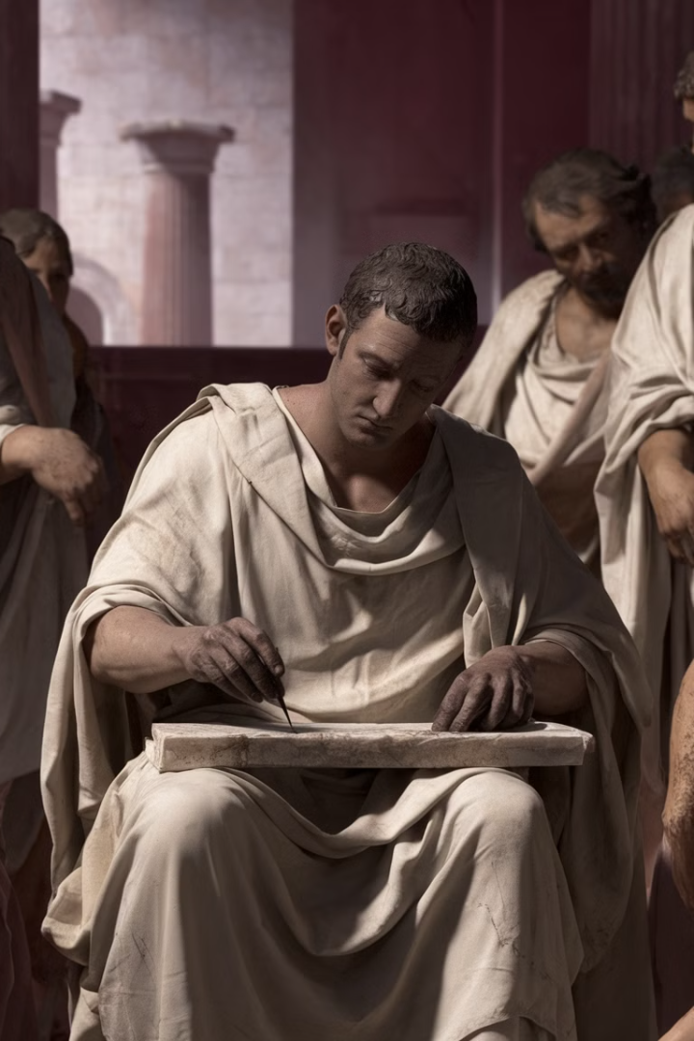
Η Εποχή των Νομοθετών
Στα τέλη του 7ου και τις αρχές του 6ου αι. π.Χ., οι κοινωνικές διαφορές οξύνθηκαν, οδηγώντας σε σκληρούς αγώνες μεταξύ ευγενών και των υπόλοιπων κοινωνικών ομάδων. Για την αντιμετώπιση αυτής της κατάστασης, πολλές πόλεις προχώρησαν στην κωδικοποίηση του άγραφου, εθιμικού δικαίου. Η καταγραφή των νόμων ανατέθηκε σε πρόσωπα κοινής αποδοχής, τους γνωστούς νομοθέτες ή αισυμνήτες, όπως ο Ζάλευκος, ο Χαρώνδας, ο Πιττακός, ο Λυκούργος, ο Δράκων και ο Σόλων.
Κωδικοποίηση Δικαίου
Καταγραφή άγραφων νόμων
Κοινωνική Ισορροπία
Προσπάθεια επίλυσης συγκρούσεων
Νομοθέτες
Πρόσωπα κοινής αποδοχής για τη σύνταξη νόμων

Slide 13
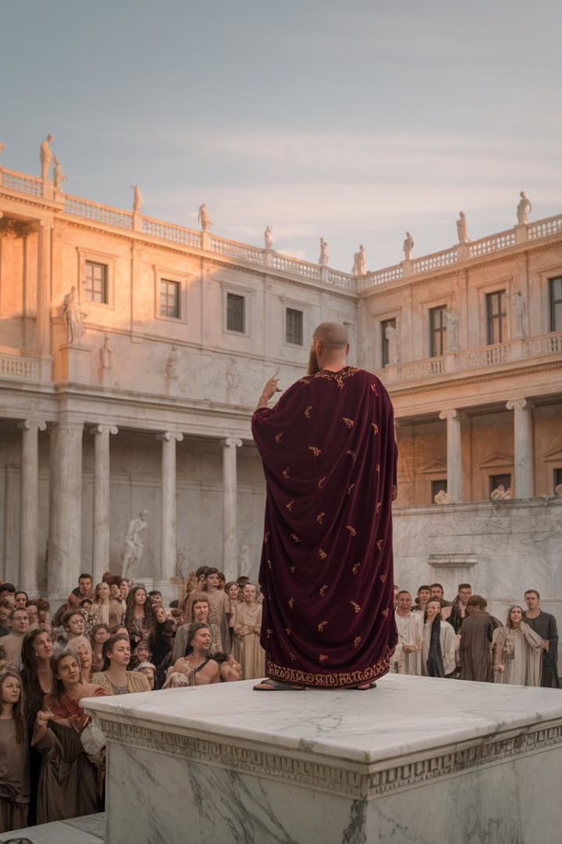
Η Άνοδος της Τυραννίδας
Παρά τις προσπάθειες των νομοθετών, οι κοινωνικές αντιθέσεις συχνά παρέμεναν έντονες. Σε πολλές περιπτώσεις, αυτό οδήγησε στην άνοδο τυράννων - συνήθως ευγενών που είχαν αναδειχθεί ως ηγέτες των κατώτερων κοινωνικών ομάδων. Η λέξη "τύραννος" ήταν πιθανώς λυδικής προέλευσης. Ορισμένοι τύραννοι, όπως ο Πολυκράτης στη Σάμο, ο Περίανδρος στην Κόρινθο, ο Θεαγένης στα Μέγαρα και ο Πεισίστρατος στην Αθήνα, αναδείχθηκαν σε ικανούς ηγέτες που φρόντισαν για την ανάπτυξη των πόλεών τους.
Τύραννος
Πόλη
Σημαντική Συνεισφορά
Πολυκράτης
Σάμος
Ναυτική ανάπτυξη
Περίανδρος
Κόρινθος
Οικονομική άνθηση
Θεαγένης
Μέγαρα
Κοινωνικές μεταρρυθμίσεις
Πεισίστρατος
Αθήνα
Πολιτιστική ανάπτυξη

Slide 14
Η Πορεία προς τη Δημοκρατία
Μετά την πτώση των τυραννικών καθεστώτων, περίπου στα τέλη του 6ου αι. π.Χ., οι περισσότερες πόλεις επέστρεψαν σε ολιγαρχικά καθεστώτα. Ωστόσο, σε ορισμένες πόλεις, όπως η Αθήνα, έγιναν μεταρρυθμιστικές προσπάθειες που άνοιξαν το δρόμο προς τη δημοκρατία. Χαρακτηριστικό παράδειγμα είναι η μεταρρύθμιση του Κλεισθένη στην Αθήνα. Στο δημοκρατικό πολίτευμα, η εκκλησία του δήμου αναδείχθηκε ως το κυρίαρχο πολιτειακό όργανο, δίνοντας σε κάθε πολίτη τη δυνατότητα ισηγορίας και ισονομίας.
Πτώση Τυραννίδων
Τέλη 6ου αι. π.Χ.
Μεταρρυθμίσεις
Π.χ. του Κλεισθένη στην Αθήνα
Εκκλησία του Δήμου
Κυρίαρχο όργανο δημοκρατίας
Ισηγορία και Ισονομία
Θεμελιώδη δικαιώματα πολιτών

